Slide 1
Thứ 3 ngày 8 tháng 12 năm 2022
Toán:
BÀI 42. EM ÔN LẠI NHỮNG GÌ ĐÃ HỌC.

Slide 3
A, HOẠT ĐỘNG CƠ BẢN
…
…
…
…

Slide 4
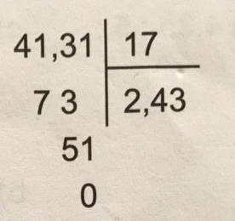

Slide 5
7,26 3
2,42
06
0
85,5 57
1,5
0
0,32 8
03 0,04
32
91,52 26
3,52
52
0

Slide 6
70,2 9
4,35 5
33,60 32
,
63
7
8
0, 87
35
0
16 1,05
160
0
072
72
00
12,690 30
0,423
69
90

Slide 7
3. Tìm x:
a) x x 4 = 14,4
a) 7 x x = 0,42
x = 14,4:4
x = 0,42:7
x = 3,6
x = 0,06

Slide 8
Bài làm:
Một giờ ô tô đi được là:
211,2 : 4 = 52,8 (km)
Đáp số: 52,8 km
Bài làm:
Một bao gạo cân nặng là:
318,5: 7 = 45,5 (kg)
15 bao gạo như thế nặng là:
45,5 x 15 = 682,5 (kg)
Đáp số: 682,5 kg

Slide 9
Câu 7.
Giải bài toán sau: Mua 4m vải phải trả 200 000 đồng. Hỏi mua 6,8m vải cùng loại phải trả nhiều hơn bao nhiêu tiền?
Bài làm:
Mua 1m vải phải trả số tiền là:
200 000 : 4 = 50 000 (đồng)
Mua 6,8m vải phải trả số tiền là:
50 000 x 6,8 = 340 000 (đồng)
Vậy mua 6,8m vải cùng loại phải trả nhiều hơn số tiền là:
340 000 – 200 000 = 140 000 (đồng)
Đáp số: 140 000 đồng

